Slide 1
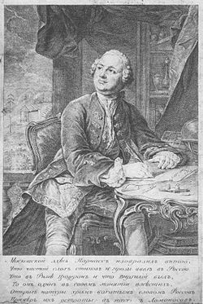
Ломоносов Михаил Васильевич, русский просветитель, ученый-энциклопедист, поэт, переводчик.
8 ноября 1711 г. – 4 апреля 1765г. Родился
в деревне Мишалинская
Архангельской губернии
Выполнила
Овчинникова Екатерина Сергеевна
Г. Лесозаводск

Slide 2
Характеристика Ломоносова
Физические качества: выдающейся крепости и силы почти атлетической. Например, борьба с тремя напавшими матросами, которых одолел и снял с них одежду.
Образ жизни простонародный.
Умственные качества: жадный к знанию, исследователь, стремящийся к открытию нового.
Моральные качества: неотёсанный, с подчинёнными и домашними строг. Стремление к превосходству, пренебрежение к равным.

Slide 3
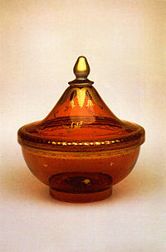
А. С. Пушкин характеризует деятельность Ломоносова:
Ломоносов обнял все отрасли просвещения.
Научная деятельность Естествознание
Молекулярно – кинестическая теория тепла.
Ввёл понятия -Атомы и молекулы (корпускулы и элементы)
Наука о стекле
варка цветных стёкол

Slide 4
Астрономия, опто-механика и приборостроение
наличие атмосферы у Венеры
построены новые оптические приборы, например, батоскоп , для исследования дна в реках и в море.
Теория электричества и метеорология
разработан первый электроизмерительный прибор География и навигация
Создание атласа, идея обновления географических карт через каждые 20 лет.

Slide 5
Гуманитарные науки
Вклад в развитие риторики
Написал «Краткое руководство к риторике» на русском языке.
Поэтическая теория и практика
Поэзия насыщена научной, космической образностью
История
Основной труд по истории — «Древняя Российская история»

Slide 6
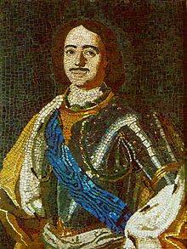
Педагогические идеи[
Написал первую грамматику русского языка
. Литературное творчество
сподвижник просвещения. Он создал первый университет.
Изобразительное искусство
мозаика Пётр 1

Slide 7
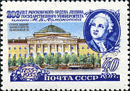
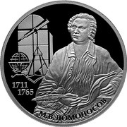
Память о Ломоносове
В честь Ломоносова названы различные научные и учебные заведения, а также многочисленные улицы, ряд сёл и районов, космические объекты
В филателии
В нумизматике

